Slide 1
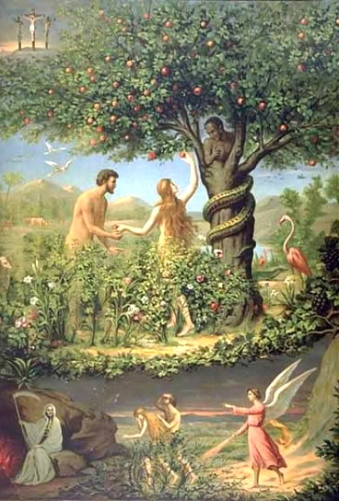
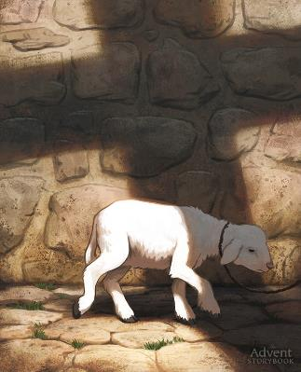
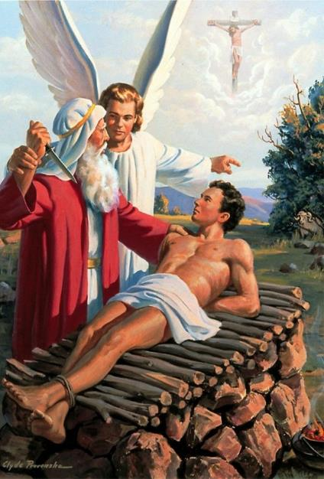
FONDASI KEJADIAN
Pelajaran ke-2, Triwulan II
Tahun 2025

Slide 2
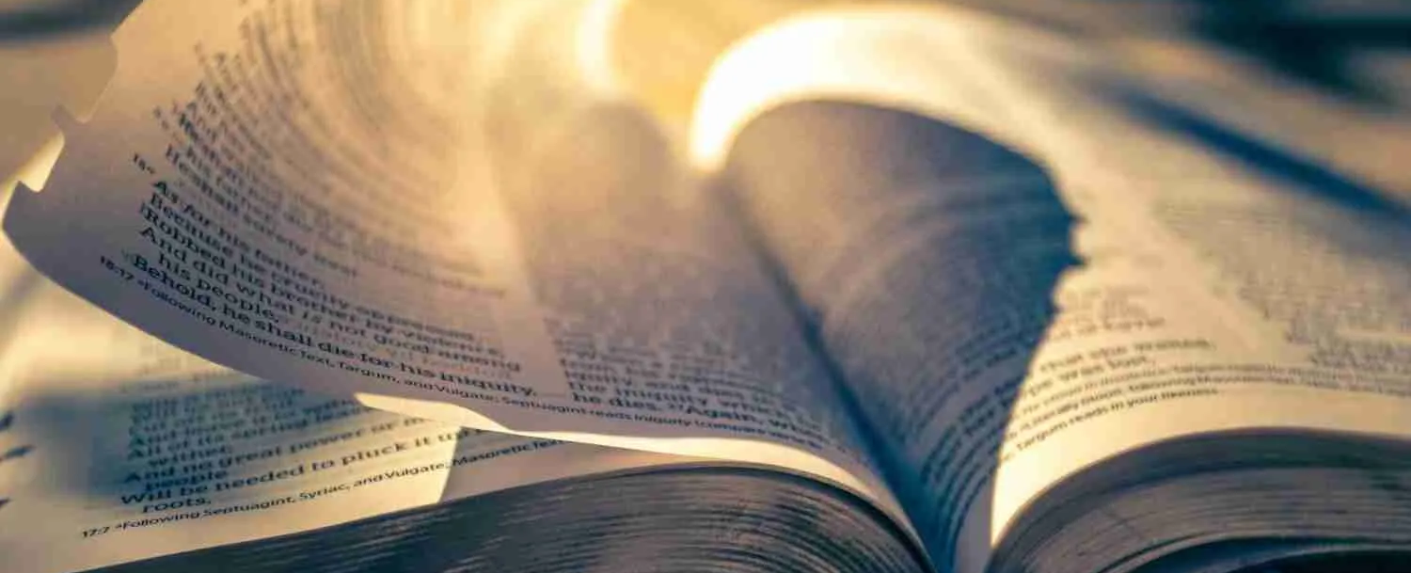
YOHANES 1 : 29
Pada keesokan harinya Yohanes melihat Yesus datang kepadanya dan ia berkata: "Lihatlah Anak domba Allah, yang menghapus dosa dunia.

Slide 3
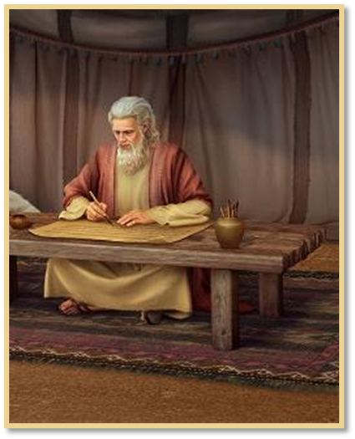
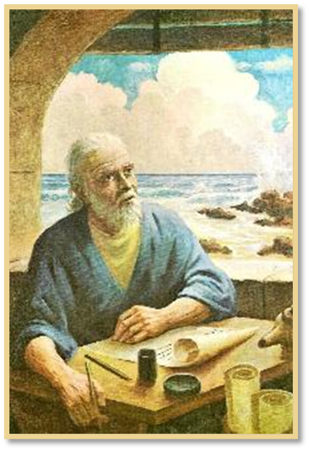
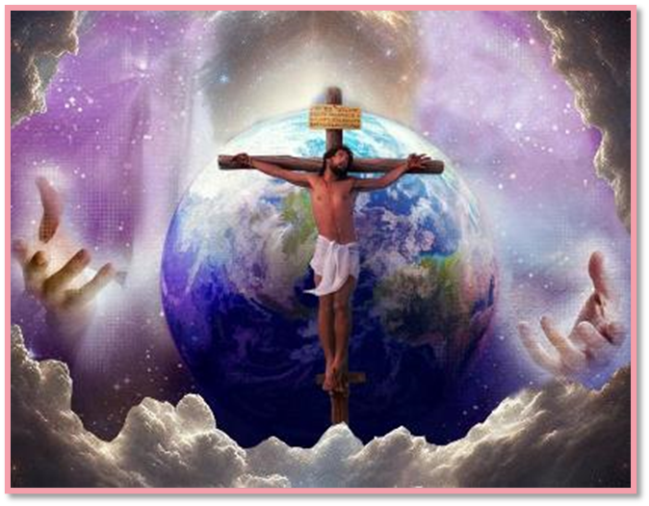
Kejadian, kitab pertama dalam Alkitab, berisi kebenaran-kebenaran mendasar yang mencakup inti pekabaran keselamatan dan nubuatan Kitab Suci.
Dari kisah kosmik Penciptaan (Kej. 1-2), di mana Allah mengubah kekacauan dan kekosongan menjadi kehidupan, hingga kisah Yusuf, di mana Allah melakukan karya penebusan atas tindakan-tindakan jahat (Kej. 50: 20), kitab Kejadian bersaksi tentang rencana keselamatan Allah.

Slide 4
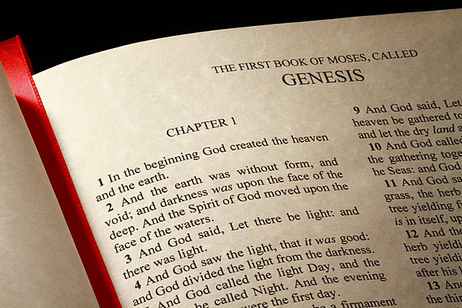
PRINSIP "PENYEBUTAN PERTAMA“ Minggu, 6 April 2025
Prinsip penyebutan pertama adalah sebuah konsep atau simbol yang disebutkan pertama kali dalam Alkitab, terutama dalam kitab Kejadian dan itu menetapkan satu pemahaman umum tentang konsep tersebut yang akan membantu kita memahami bagaimana konsep tersebut digunakan di kemudian hari.

Slide 5
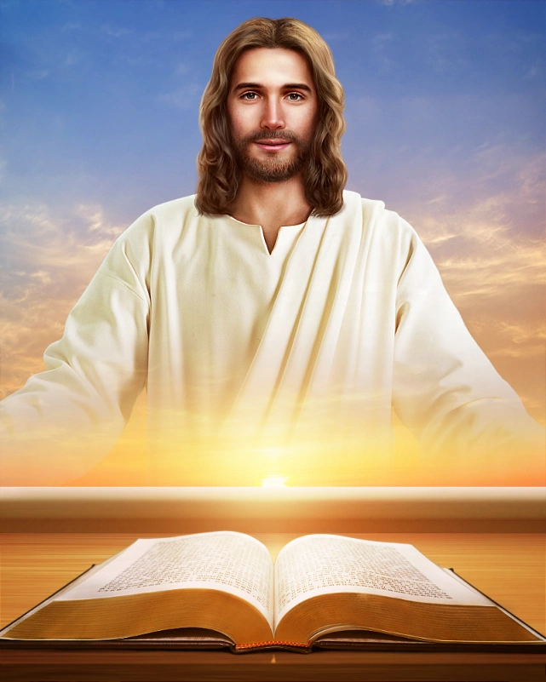
Konsep atau Pola ini muncul, baik dalam pelajaran Alkitab secara umum maupun dalam nubuatan Alkitab, adalah bahwa Tuhan secara perlahan memberikan informasi kepada anak-anak-Nya dari waktu ke waktu, dimulai dengan konsep dasar dan kemudian memperbesarnya berkali-kali selama bertahun-tahun, atau bahkan berabad-abad.

Slide 6
Ketika Tuhan menetapkan kebenaran, Dia tidak mengubah pikiran-Nya [Yesaya 40:7-8, Maleakhi 3:6, Ibrani 13:8].
Begitu Dia mulai mengajarkan kebenaran kepada umat-Nya, kita dapat mengandalkan fakta bahwa pengulangan prinsip atau tema alkitabiah yang sama tidak mengubah maknanya, tetapi sebaliknya, menjelaskan lebih jauh makna itu.

Slide 7
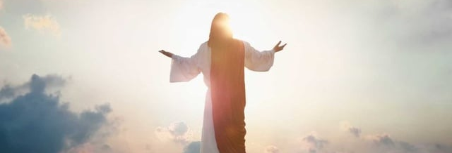
Oleh karena itu, sangat masuk akal dalam mempelajari nubuatan untuk mengembangkan satu pemahaman yang baik tentang kitab Kejadian, di mana kita menemukan banyak konsep kunci yang dijelaskan untuk pertama kalinya, dan kemudian membawa pemahaman mendasar itu bersama kita saat kita menjelajahi bagian lain dari Alkitab.

Slide 8
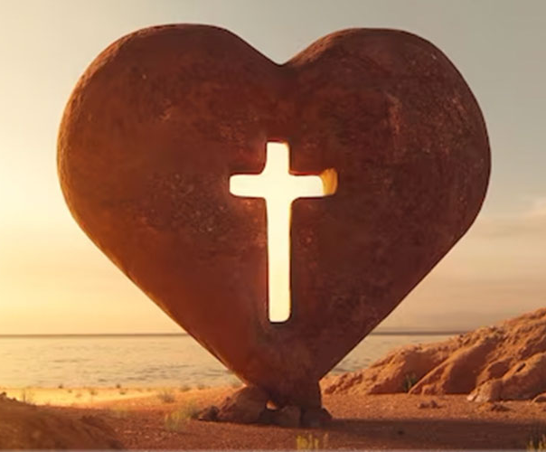
MEMAHAMI KASIH ALLAH Senin, 7 April 2025
Memahami sifat dari kasih adalah kunci yang penting untuk memahami nubuatan Alkitab
Salah satu tema kunci dalam pertentangan besar adalah ada-nya kesalahpahaman yang substansial tentang karakter Tuhan.

Slide 9
Ellen G. White, mengakhiri ringkasannya tentang Pertentangan Besar dengan menulis:
"Seluruh alam semesta sudah bersih. Suatu denyut keharmonisan dan kesukaan berdetak di seluruh alam kejadian. Dari Dia yang menciptakan semuanya, mengalir kehidupan dan terang dan kesukaan ke seluruh jagad raya yang tidak ada batasnya ini. Dari atom yang paling kecil sampai kepada dunia yang paling besar, segala sesuatu, yang bergerak atau yang tidak bergerak, dalam keindahan yang tak terselubung dan kesukaan yang sempurna menyatakan bahwa Allah itu kasih adanya" [Alfa dan Omega, jld. 8, hlm. 716].

Slide 10
Dalam Matius 3:17, Markus 1:11, Lukas 3:22, dan Yohanes 3:16 kita menemukan penyebutan pertama tentang "kasih" dalam masing-masing Injil.
Penyebutan pertama tentang "kasih" dalam Yohanes [Yohanes 3:16] sangat mencerahkan: tampaknya menyinggung kisah Ishak di atas mezbah [Kejadian 22:1-13].

Slide 11
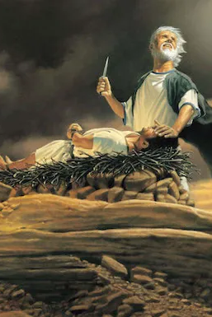
Iman Abraham kepada Tuhan sedemikian rupa sehingga dia mempercayai-Nya, memilih untuk yakin bahwa Tuhan dapat membangkitkan putranya jika dia melakukan pengorbanan itu [Ibrani 11:19].
Itu menandakan kasih Tuhan bagi umat manusia.

Slide 12
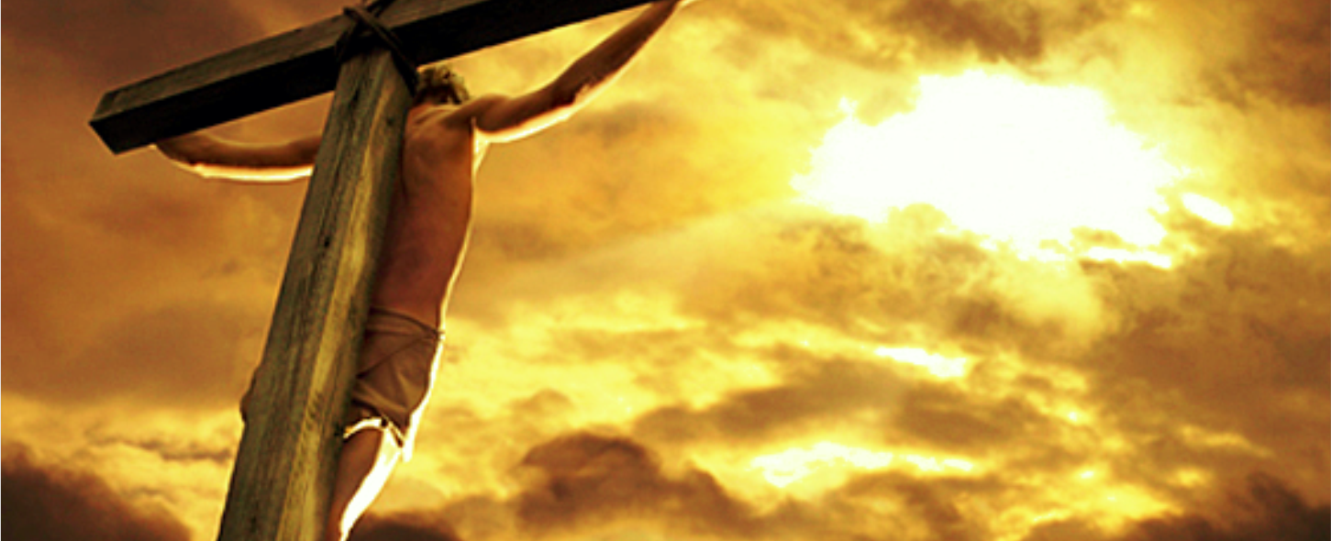
Dia mengasihi kita sampai pada titik di mana Dia "mengaruniakan Anak-Nya yang tunggal", kemudian, membangkitkan-Nya dari kematian.
Dengan demikian, kita diberi wahyu tentang jenis cinta, kasih pengorbanan diri, yang Tuhan miliki untuk kita.

Slide 13
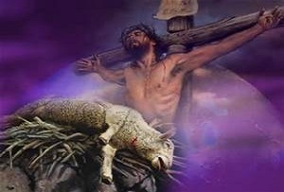
PERTANYAAN ISHAK: DI MANAKAH ANAK DOMBA ITU? Selasa, 8 April 2025
Penyebutan pertama Alkitab tentang seh [Ibrani: seekor anak domba] muncul dalam cerita yang sama dengan penyebutan pertama tentang kasih, Kejadian 22.
Anak domba, tentu saja, adalah salah satu simbol yang paling sering ditemukan dalam kitab Wahyu, di mana Yesus disebut "Anak Domba" lebih dari dua puluh kali.

Slide 14
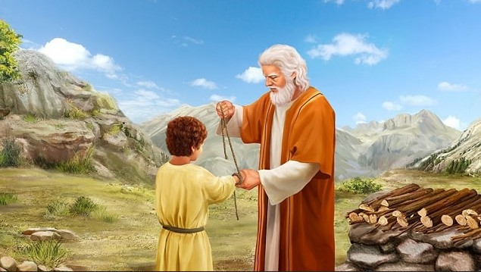
Penyebutan pertama dari seh [domba] dalam Alkitab muncul dalam bentuk pertanyaan Ishak: "Di manakah anak domba itu?" [Kejadian 22:7].
Yang cukup menarik, bagian Alkitab lainnya menjawab pertanyaan itu dengan sangat rinci.
38 kitab Perjanjian Lama lainnya menuntun pembaca di sepanjang jalan di mana pertanyaan Ishak dijawab secara progresif dengan perincian yang semakin detail, mulai dari ritual Paskah hingga pekerjaan awal Daud dan seterusnya.

Slide 15
Keseluruhan cerita diselingi dengan nubuatan Mesianik yang tak terhitung jumlahnya yang mengantisipasi jawaban atas pertanyaan Ishak.
Kemudian dalam Perjanjian Baru, pertanyaan itu terjawab ketika Yesus menampakkan diri dalam daging dan darah, melayani di antara umat-Nya, dan akhirnya mengorbankan hidup-Nya di kayu salib.

Slide 16
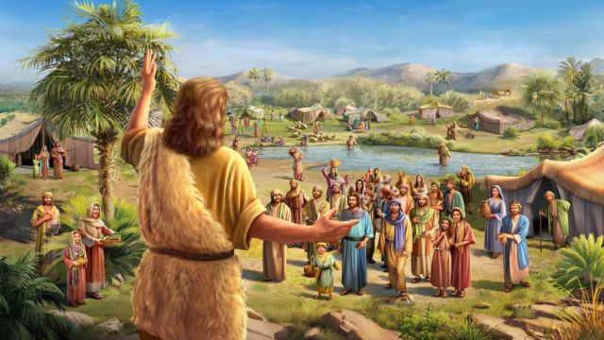
Penyebutan pertama Anak Domba dalam Injil Yohanes, dalam Yohanes 1:29-34.
Hampir seolah-olah Yohanes Pembaptis secara pribadi menjawab pertanyaan Ishak, dan pengaturannya sangat tepat. Orang-orang berdosa bertobat dan pergi masuk ke air dalam baptisan, melambangkan kematian orang berdosa dan awal dari kehidupan baru.

Slide 17
Dalam konteks ini, Yesus, Anak Domba Allah, tiba-tiba muncul dan, menurut catatan Matius, langit terbuka untuk mengumumkan Dia: "Inilah Anak-Ku yang Kukasihi, kepada-Nyalah Aku berkenan" [Matius 3:17].
Suara Malaikat Tuhan, juga mengumumkan dari surga solusi untuk Abraham saat hendak mengorbankan Ishak [Kejadian 22:11-14].

Slide 18
BERURUSAN DENGAN KEMATIAN Rabu, 9 April 2025
Kematian adalah "upah dosa," hukuman yang kita bayarkan karena telah terputus dari satu-satunya Sumber kehidupan di alam semesta yaitu Sang Pencipta [Kejadian 2:15-17].
Baik penyebutan pertama tentang kematian dalam Alkitab dan kemunculannya yang pertama memancarkan banyak terang pada tema utama dalam nubuatan, ini membantu kita memahami beratnya masalah dosa, dan memberi kita sarana-sarana penting untuk memahami solusi Tuhan atas masalah tersebut.

Slide 19
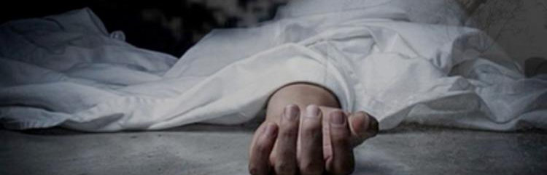
Kematian bukanlah bagian dari kehidupan, itu adalah lawan dari kehidupan, kehancuran hidup; itu adalah penyusup asing yang tidak pernah dimaksudkan untuk menjadi bagian dari pengalaman kita di sini.
Meskipun kita sudah terbiasa dengan kematian, hati kita tetap protes keras saat menghadapinya, seolah-olah umat manusia masih secara kolektif menyadari bahwa ada sesuatu yang salah secara mendasar dengan-nya.

Slide 20
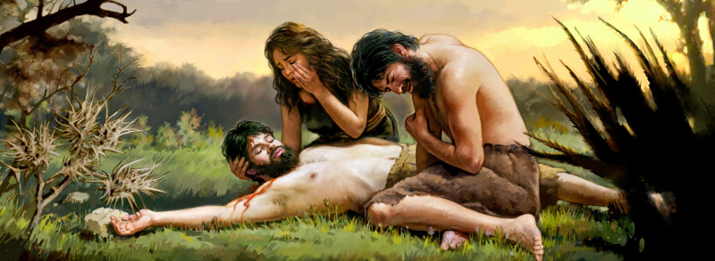
Sebelum Adam dan Hawa mengalami kematian itu sendiri, mereka mengalami tragedi kematian ketika putra mereka yang benar dibunuh oleh saudaranya yang tidak benar. Itu adalah kematian yang sangat tidak adil [Kejadian 4:8-15].
Namun demikian, kematian apa yang bisa lebih tidak adil daripada kematian Kristus?

Slide 21
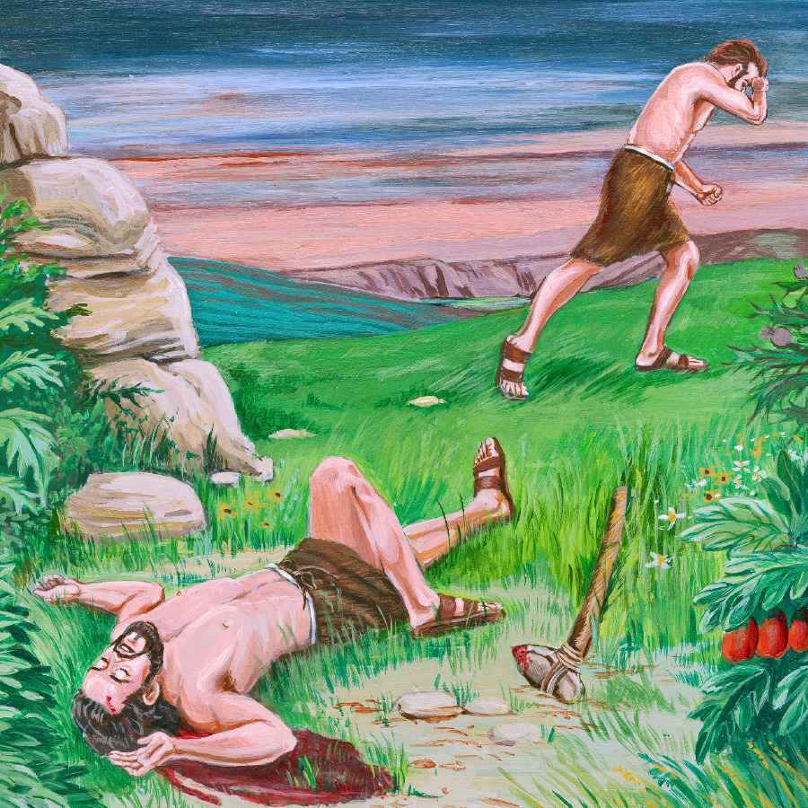
Karena itu, sifat kematian Habel dapat membantu kita memahami mengapa Yesus memiliki "kunci Hades [kuburan] dan kematian" dan apa yang Tuhan tawarkan kepada kita di dalam Dia [1 Korintus 15:15-19; Wahyu 1:18].

Slide 22
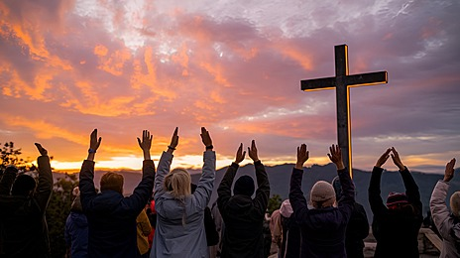
ULAR NAGA Kamis, 10 April 2025
Penyembahan adalah subjek utama dalam kitab Wahyu.
Pelaku dan pendukung sistem penyembahan yang salah diidentifikasi sebagai "naga" yang "menyesatkan seluruh dunia" [Wahyu 12:9] dan berhasil membuat "seluruh dunia" heran dan mengikutinya [Wahyu 13:2-3].

Slide 23
Gambaran seperti ular dari kerub yang jatuh ini bukanlah kebetulan. Itu dengan jelas mengarahkan kita kembali ke Taman Eden, di mana seekor ular memasuki Taman itu dan membujuk Adam dan Hawa untuk mengikutinya memberontak melawan Sang Pencipta.

Slide 24
Karena sifat pertentangan besar tidak berubah, dan karena kita memiliki titik acuan yang jelas dalam nubuatan Kitab Suci, maka orang Kristen dapat menyaring tren dan mulai mengenali di mana letak jebakan-jebakan Iblis. Karakter dan Firman Tuhan tidak berubah dan hal yang sama juga dengan Iblis.

Slide 25
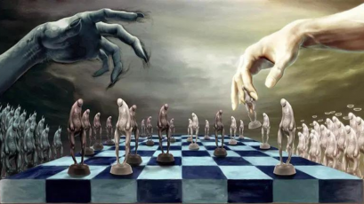
Iblis mungkin memakai seribu penyamaran, tetapi ribuan tahun sejarah manusia yang jatuh, ditambah dengan skenario nubuatan yang dilukis dalam Wahyu, menunjukkan bahwa Iblis tidak pernah menyimpang dari rencana permainan yang dia gunakan di Eden, dia tidak berubah dalam ambisinya.

Slide 26
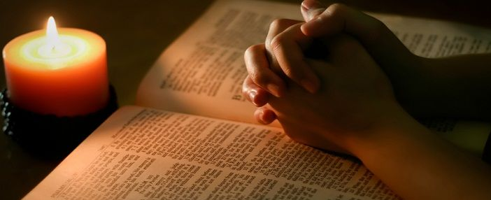
Allah telah menjanjikan kita hikmat dan pengertian [Yakobus 1:5], dan dipersenjatai dengan kepastian Kitab Suci, kita tidak perlu jatuh ke dalam kebohongan Iblis, meskipun banyak yang telah jatuh.

Slide 27
KESIMPULAN
01
Ketika Tuhan mulai mengajarkan kebenaran kepada umat-Nya, kita dapat mengandalkan fakta bahwa pengulangan prinsip atau tema alkitabiah yang sama tidak mengubah maknanya, tetapi sebaliknya, menjelaskan lebih jauh makna itu.
02
Memahami sifat dari kasih adalah kunci yang penting untuk memahami nubuatan Alkitab.
03
Yesus yang disebut Anak Domba itu menampakkan diri dalam daging dan darah, melayani di antara umat-Nya, dan akhirnya mengorbankan hidup-Nya di kayu salib.
04
Kematian adalah "upah dosa," hukuman yang kita bayarkan karena telah terputus dari satu-satunya Sumber kehidupan di alam semesta yaitu Sang Pencipta.
05
Pelaku dan pendukung sistem penyembahan yang salah diidentifikasi sebagai "naga" yang "menyesatkan seluruh dunia"

